Slide 1
第三章 集成电路的制造工艺

Slide 2
为何要介绍IC制造工艺？
（1）集成电路设计人员虽然不需要直接参
与集成电路的工艺流程和掌握工艺的细
节，但了解集成电路制造工艺的基本原理
和过程，对于集成电路设计大有裨益。
（2）这些工艺可应用于各类半导体器件和
集成电路的制造过程。

Slide 3
代客户加工（代工）方式
芯片设计单位和工艺制造单位的分离。即芯片设计单位可以不拥有生产线而存在和发展，而芯片制造单位致力于工艺实现，即代客户加工（简称代工）方式。
代工方式已成为集成电路技术发展的一个重要特征

Slide 4
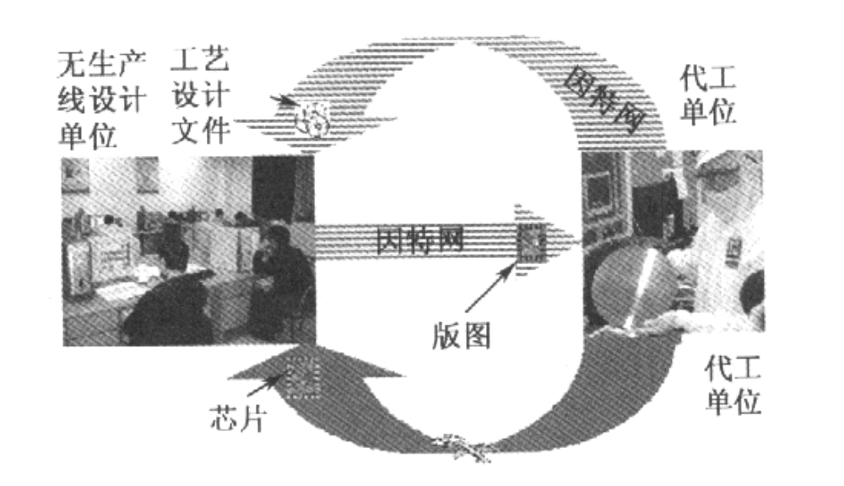
无生产线设计与代工方式的关系图

Slide 5
PDK文件
首先，代工单位将经过前期开发确定的一套工艺设计文件PDK（Pocess Design Kits)通过因特网传送给设计单位。
PDK文件包括：工艺电路模拟用的器件的SPICE参数，版图设计用的层次定义，设计规则，晶体管、电阻、电容等元件和通孔（VIA）、焊盘等基本结构的版图，与设计工具关联的设计规则检查（DRC）、参数提取（EXT）和版图电路对照（LVS）用的文件。

Slide 6
电路设计和电路仿真
设计单位根据研究项目提出的技术指标，在自己掌握的电路与系统知识的基础上，利用PDK提供的工艺数据和CAD/EDA工具，进行电路设计、电路仿真（或称模拟）和优化、版图设计、设计规则检查DRC、参数提取和版图电路图对照LVS，最终生成通常称之为GDS-Ⅱ格式的版图文件。

Slide 7
掩模与流片
代工单位根据设计单位提供的GDS-Ⅱ格式的版图数据，首先制作掩模（Mask），将版图数据定义的图形固化到铬板等材料的一套掩模上。
一张掩模一方面对应于版图设计中的一层的图形，另一方面对应于芯片制作中的一道或多道工艺。
在一张张掩模的参与下，工艺工程师完成芯片的流水式加工，将版图数据定义的图形最终有序的固化到芯片上。这一过程通常简称为“流片”

Slide 8
参数测试和性能评估
设计单位对芯片进行参数测试和性能评估。符合技术要求时，进入系统应用。从而完成一次集成电路设计、制造和测试与应用的全过程。

Slide 9
代工工艺
代工（Foundry）厂家
  无锡上华（0.6/0.5 μmCOS和4 μmBiCMOS工艺)
  上海先进半导体公司(1 μmCOS工艺)
  首钢NEC(1.2/0.18 μmCOS工艺)
  上海华虹NEC(0.35 μmCOS工艺)
  上海中芯国际(8英寸晶圆0.25/0.18 μmCOS工艺)

Slide 10
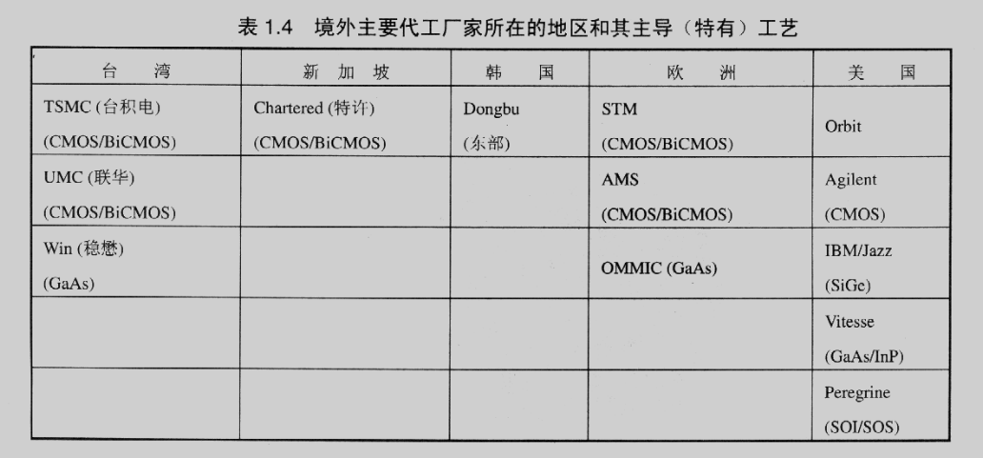
境外代工厂家一览表

Slide 11
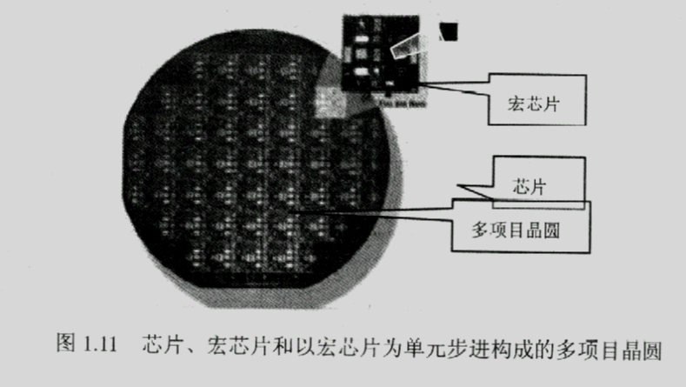
芯片工程与多项目晶圆计划

Slide 12
集成电路设计需要的知识范围
集成电路设计：门槛很高
  系统知识：应用范围涉及面很广
  电路知识：是核心知识（技术和经验）
  工具知识：包括硬件描述语言和设计流程
  工艺知识：微电子技术和版图设计经验

Slide 13
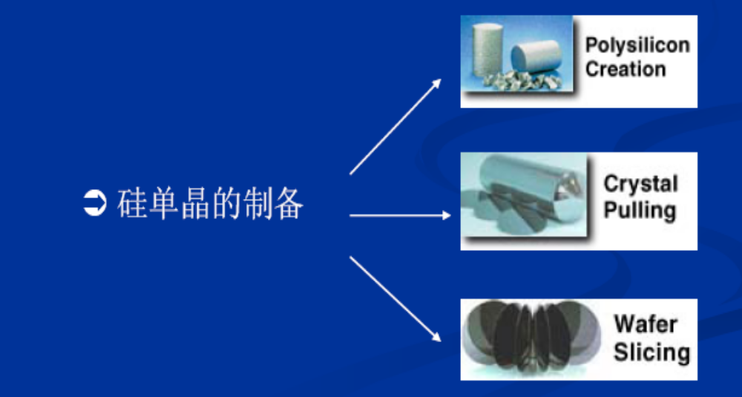
集成电路工艺简介
实际上的制作过程是很复杂的，有的甚至要有几百个步骤。但其涉及到的基本工艺无外乎以下几种

Slide 14
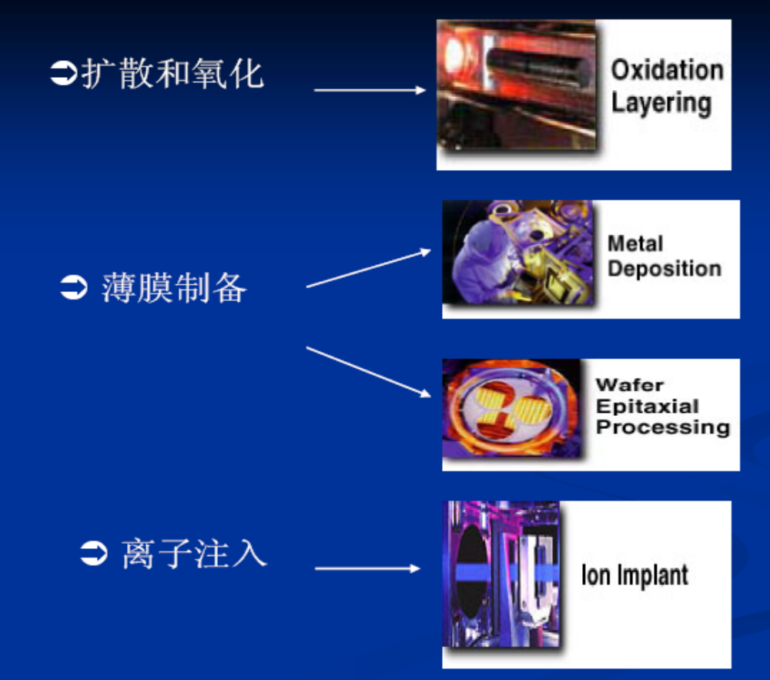

Slide 15
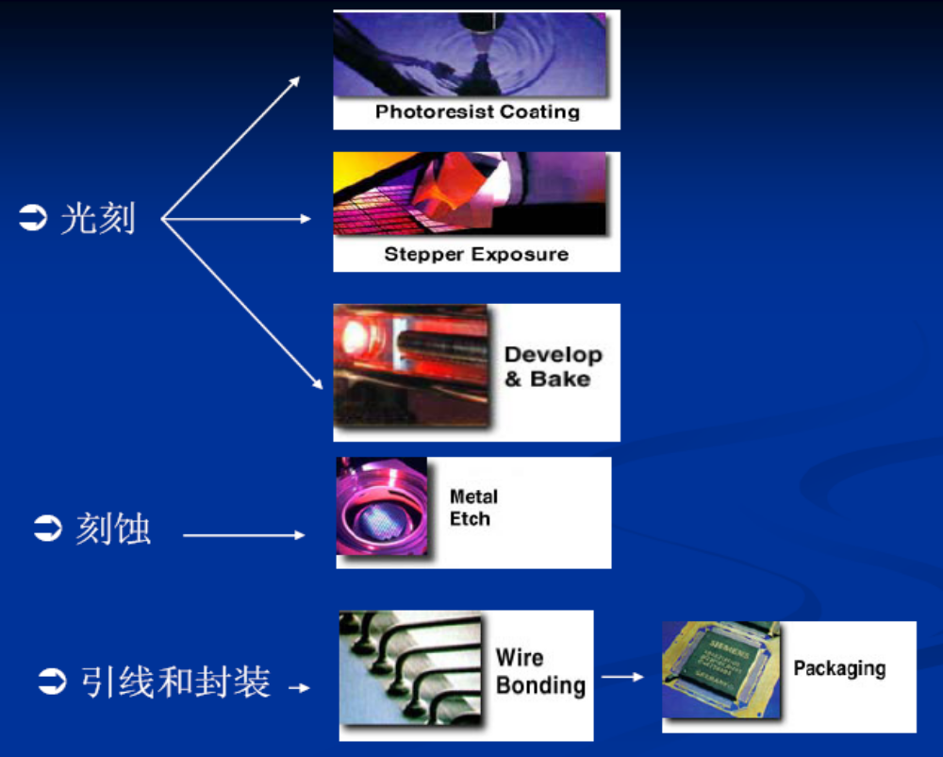

Slide 16
NMOS
S
D
G
N⁺
N⁺
P 型衬底
(掺杂浓度低)
B

Slide 17
1、硅片检测
硅片规格：晶向 P(100)
电阻率 25.5~42.5ohm.cm
厚度 525+/-20 um
SUB
Si

Slide 18
2、初氧
初氧（2）
厚度：4100+/400A
作用：作为Nwell注入的掩蔽辅助层
SUB
Si
SiO₂

Slide 19
3、PWELL 注入
注入条件：B，50kev，3E12
P SUB
Si
SiO₂

Slide 20
4、腐蚀SiO₂
漂光由Nwell推进所生成的氧化层。
P SUB
Si
SiO2

Slide 21
5、基氧
基氧厚度：375+/-50A
作为Si₃N₄与Si之间的应力缓冲层。
P SUB
Si
SiO2

Slide 22
6、栅氧化
氧化层厚度：425+/-15A , 栅氧化层是NMOS工艺中要求最高的工艺，极容易导致器件的失效。
P SUB
Si
SiO2

Slide 23
7、多晶沉积
多晶Si栅
整片无胶注入
P SUB
Si
SiO2
Poly

Slide 24
8、涂光刻胶
P SUB
Si
SiO₂
PR
Poly

Slide 25
9、光刻多晶一
光刻后留下的部分包括：栅、电容的下 极板。（掩模版——曝光——显影）
P SUB
Si
SiO2
PR
Poly

Slide 26
10、刻蚀多晶一
P SUB
Si
SiO2
PR
Poly

Slide 27
11、去胶
采用湿法去胶（1）+（2）菜单去胶。
P SUB
Si
SiO2
PR
Poly

Slide 28
12、多晶一氧化
此氧化层作为电容的介质层。
P SUB
Si
SiO2
PR
Poly

Slide 29
13、N+区注入
注入条件：As，110kev，6E15
P SUB
Si
SiO2
PR
Poly
N+

Slide 30
14、BPSG淀积
BPSG厚度：8000+/-1000A
用作多晶和 AL的隔离介质
P SUB
Si
SiO2
PR
Poly
N+
BPSG

Slide 31
15、BPSG流动
缓和 BPSG的棱角以利于 AL的爬坡和台阶覆盖。
完成 N＋和 P＋源漏结的最终推进。
至此完成了晶体管部分的制作。
P SUB
Si
SiO2
PR
Poly
N+
BPSG

Slide 32
16、腐蚀接触孔
开引线孔采用先湿后干的两步工艺以利于 AL在孔内的台阶覆盖。
P SUB
Si
SiO2
PR
Poly
N+
BPSG

Slide 33
17、刻蚀接触孔
开引线孔采用先湿后干的两步工艺以利于 AL在孔内的台阶覆盖。
P SUB
Si
SiO2
PR
Poly
N+
BPSG

Slide 34
18、去胶
去胶工艺：干法去胶（1）+湿法去胶（2）
P SUB
Si
SiO2
PR
Poly
N+
BPSG

Slide 35
19、溅射铝
采用 AlSiCu 溅射。
用作各晶体管之间的联线。
P SUB
Si
SiO2
PR
Poly
N+
BPSG
Al

Slide 36
20、光刻铝
定义铝线区域。
P SUB
Si
SiO2
PR
Poly
N+
BPSG
Al

Slide 37
21、刻蚀铝
P SUB
Si
SiO2
PR
Poly
N+
BPSG
Al

Slide 38
22、去胶
去胶工艺：干法去胶（2）
P SUB
Si
SiO2
PR
Poly
N+
BPSG
Al

Slide 39
23、Si₃N₄钝化
作为器件的保护层。
P SUB
Si
SiO2
PR
Poly
N+
BPSG
Al
Pad

Slide 40
24、合金，门检验，待PVM
合金步骤是实现金属化的过程，对于器件的稳
定性有良好的促进作用。
合金步骤还助于消除在物理工艺过程中产生的
电离陷阱，积累电荷的因素。

Slide 41
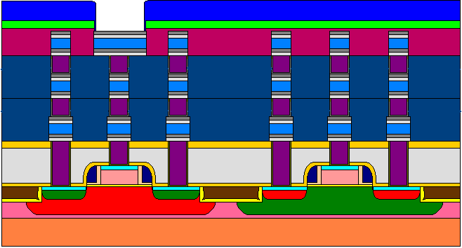



Process Flow
N-Channel
P-Channel
p-well
n+
n+
n-well
p+
p+
<100> P+Substrate (0.01-0.02Ωcm)
Photo Resist
Epi
P Poly
HDP
BPSG
TiN
Metal
Thermal Ox
Amorph. Si
N+ Si
PTEOS
W
Polyimide
Oxide
Nitride
N Poly
P+ Si
TiSi2
Ti
HPSACVD Gap Fill
SiON

Slide 42
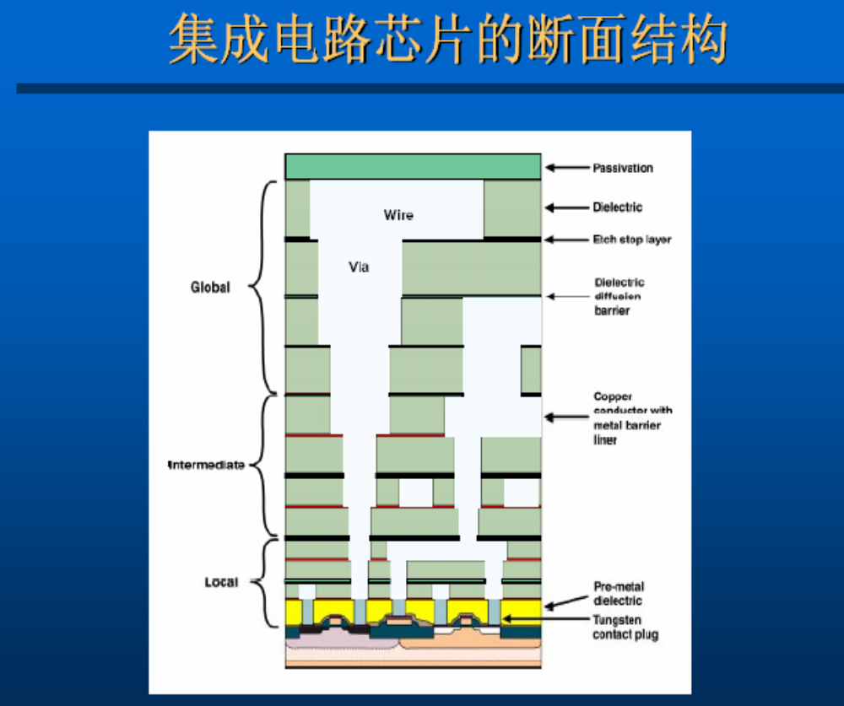

Slide 43
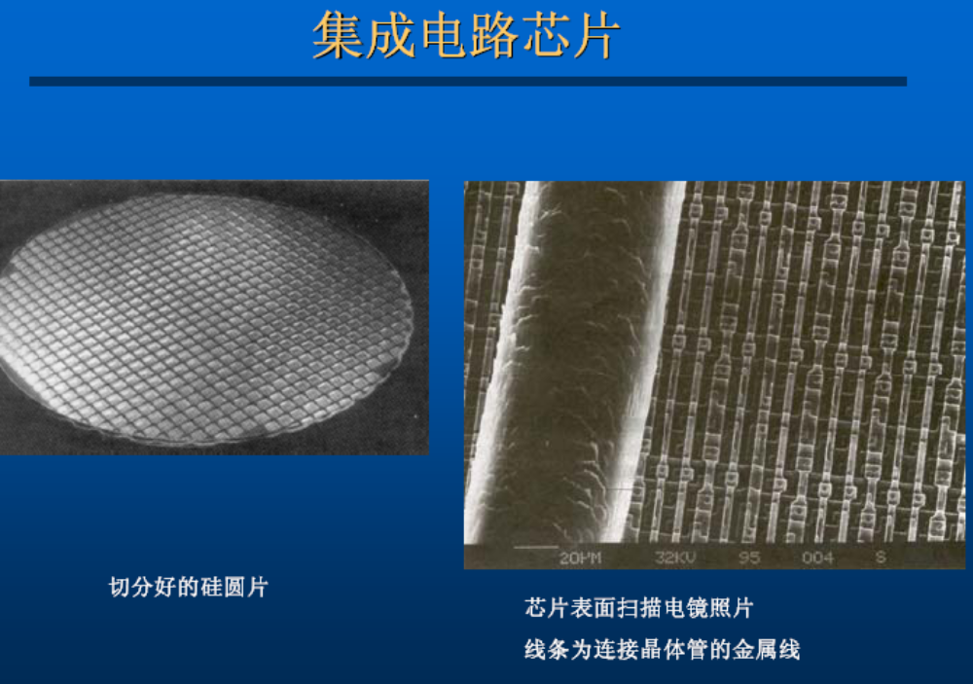
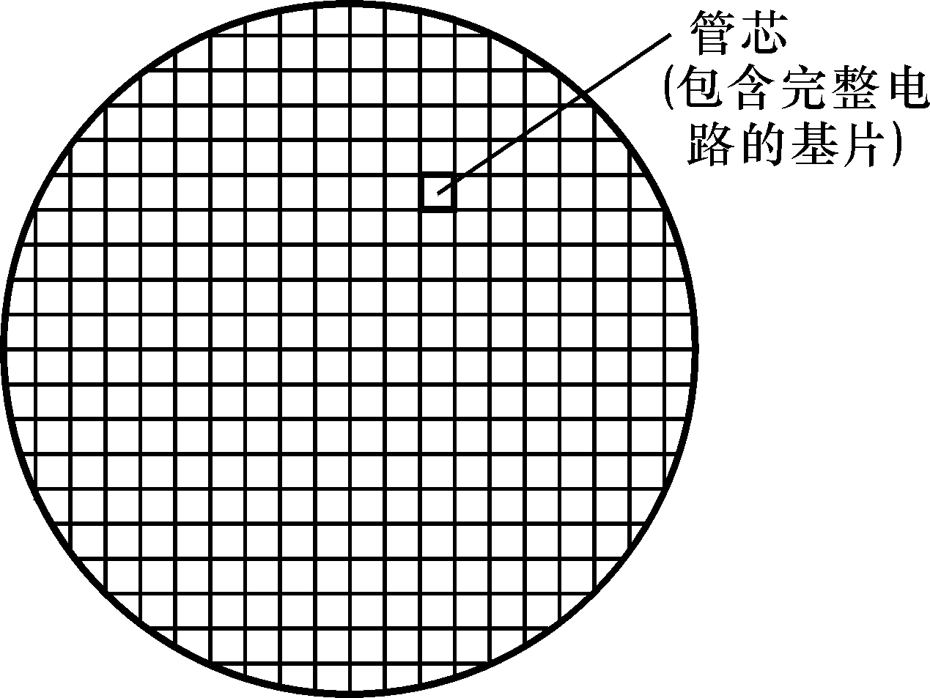

Slide 45
